Slide 1
NotaNext
Support de Formation
2023
2023
NotaSolutions

Slide 2
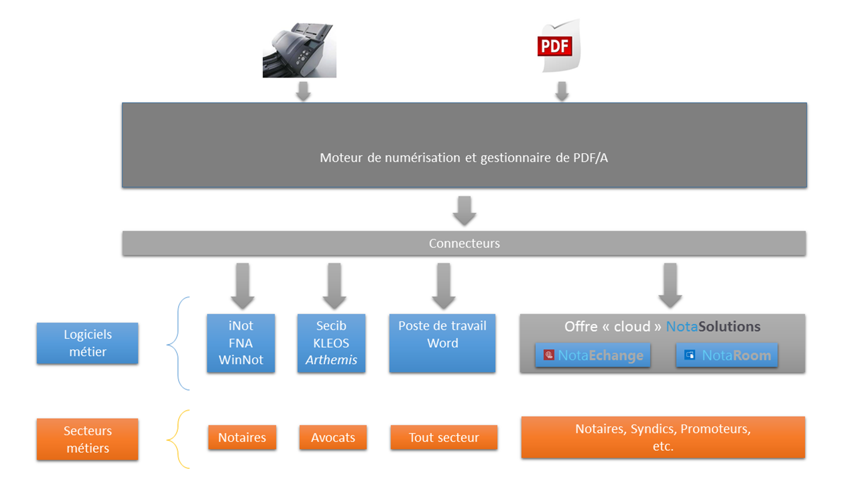
NotaNext

Slide 3
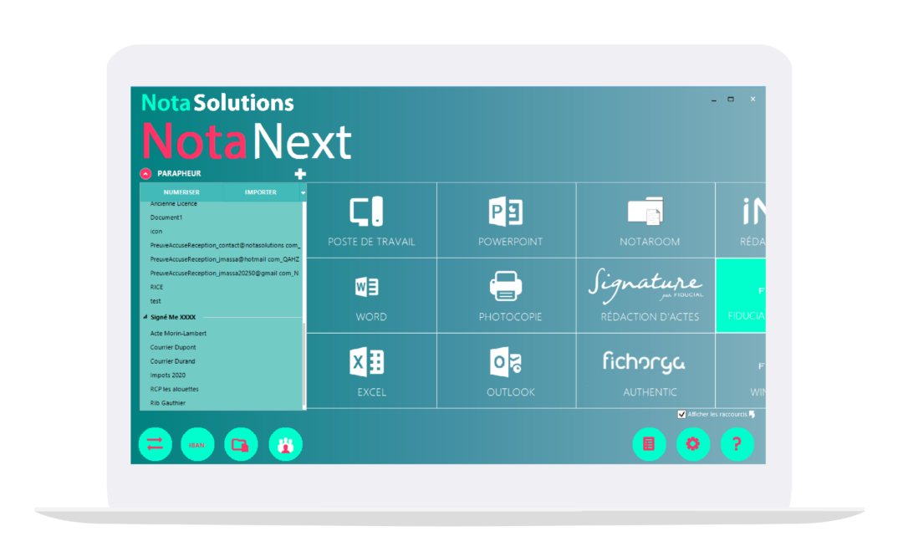
L’écran d’accueil NotaNext
Chaque pavé est appelé « tuile » ou « connecteur »
On peut effectuer l’une ou l’autre des actions ci-dessous :
  Cliquer sur l’un des pavés pour numériser et ranger
  un document vers le connecteur choisi.
  Effectuer un glisser-déposer d’un ou plusieurs
  fichiers (PDF ou image) sur l’un de ces pavés
  pour fusionner et ranger des documents
  vers le connecteur choisi.

Slide 4
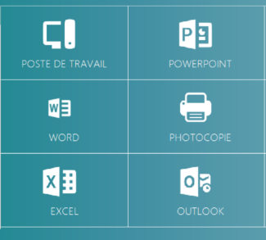
Numérisation vers Office (option)
Numérise le document et le transforme en présentation Powerpoint. Accepte les fichiers PDF et image.
Numérise le document et le transforme en un fichier Word. Accepte les fichiers PDF et image.
Numérise le(s) document(s) en PDF, nomme la/les pièce(s) jointe(s) et créé un nouveau courriel avec le(s) document(s) en pièces
Numérise le document et le transforme en feuille Excel. Un onglet par page. Accepte les fichiers PDF et image.

Slide 5

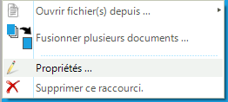
Menus de l’écran d’accueil
Chaque tuile ou connecteur dispose d’un menu contextuel qui est visible par un clic droit de la souris sur la tuile ou le connecteur.
Menu contextuel d’un connecteur :
  Ouvrir fichier(s) depuis … : permet d’ouvrir des fichiers depuis plusieurs sources.
  Ajouter un raccourci : permet d’ajouter un raccourci
  vers le connecteur sur lequel on vient de cliquer.
  Ouvrir le fenêtre de fusion
Menu contextuel d’un raccourci :
  Ranger fichier(s) depuis …: permet d’ouvrir des
  fichiers depuis plusieurs sources.
  Propriétés : Permet de modifier les propriétés
  d’un raccourci.
  Supprimer ce raccourci : Supprime
  définitivement le raccourci.
  Aucun fichier n’est effacé.

Slide 6
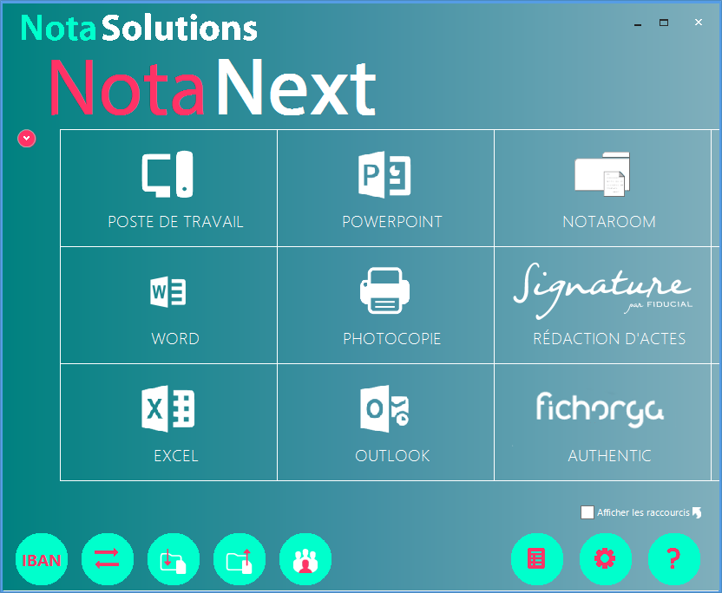
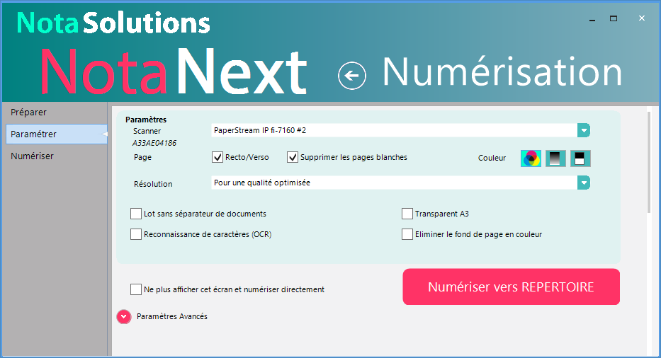
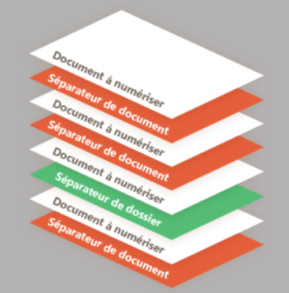
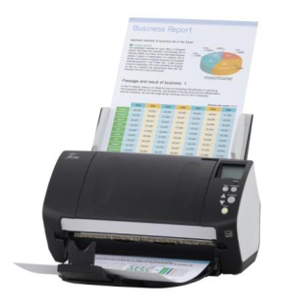

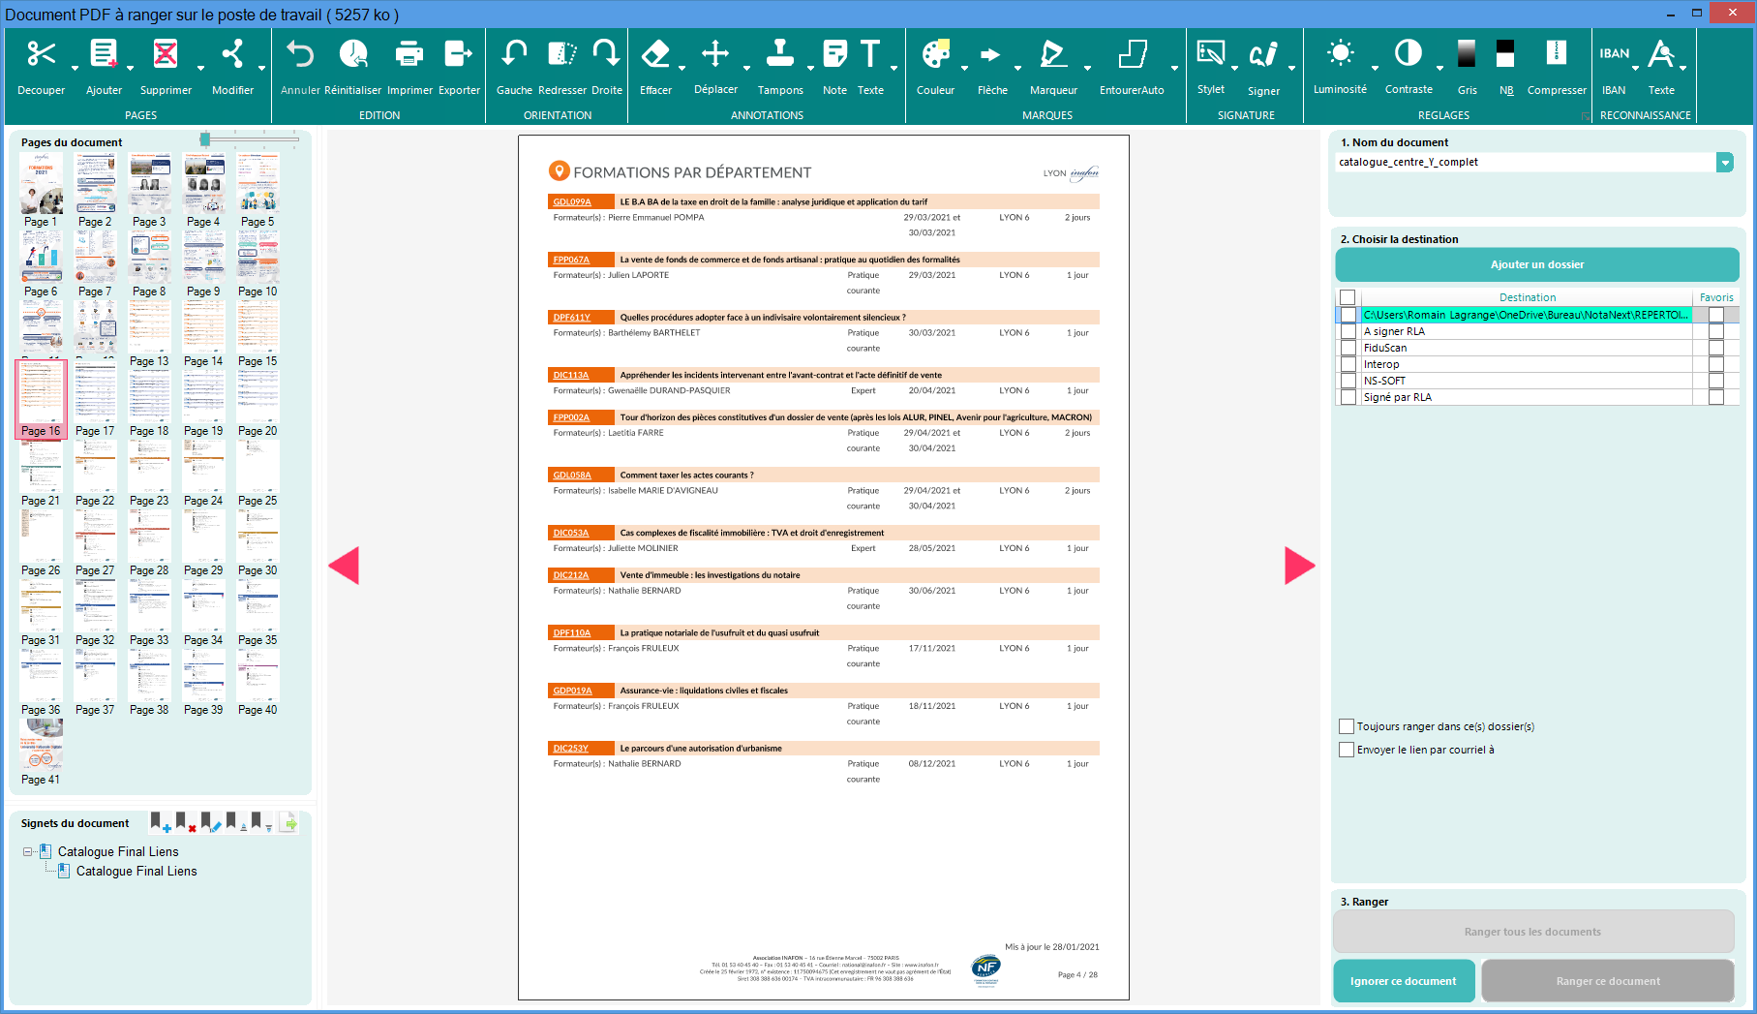
Numérisation directe avec un scanner
1
2
Numérisation par lot
Simple et rapide
Compression PDF/A très forte
Élimination automatique des pages blanches
Gestion multi-formats
Recadrage et retournement automatiques
Outils de visualisation/modification intuitifs
Rangement direct dans la rédaction d’actes
3 Nommer
4 sélectionner destination
5 Valider

Slide 7
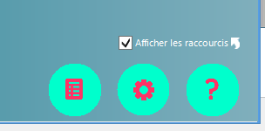
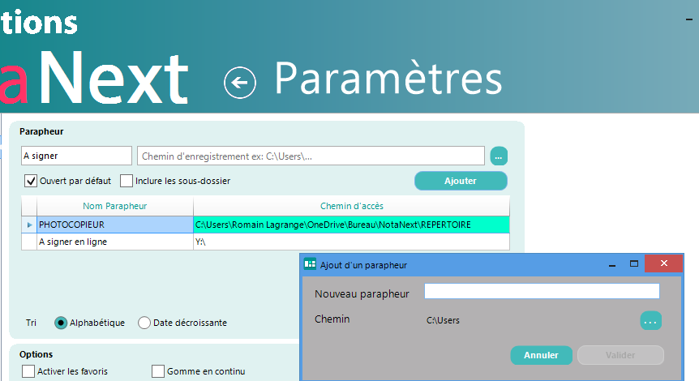
Ranger depuis un photocopieur
Les photocopieurs numérisent vers un dossier réseau
Dans la configuration > Général > Parapheur :
Ajouter une ligne avec le chemin vers ce dossier réseau
Vous pouvez ajouter plusieurs dossiers à surveiller comme parapheur

Slide 8
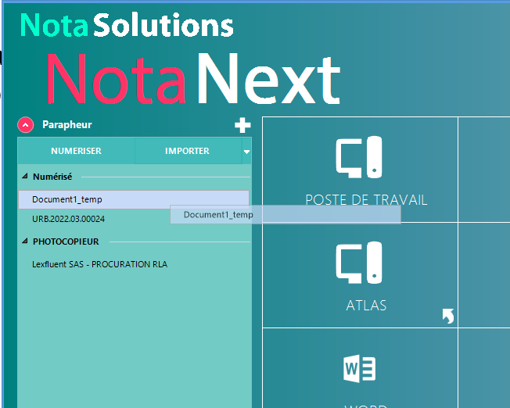
Utilisation du parapheur « source »
Sur l’écran d’accueil, le parapheur affiche les documents présents dans les dossiers configurés
Dès qu’un nouveau document arrive dans ce dossier (par le photocopieur ou un autre utilisateur), il apparait dans le parapheur
Faites glisser le document vers la « tuile » de votre choix

Slide 9
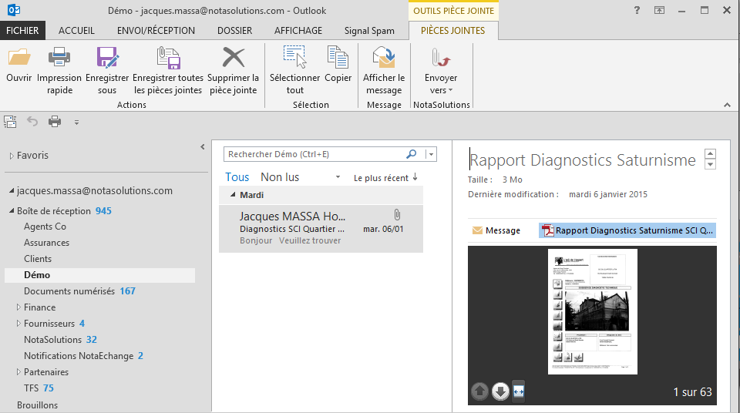
Déposer un document dans NotaNext
Glisser
Relâcher
Presser
Depuis Outlook, ou depuis un dossier de votre ordinateur : prenez la pièce jointe avec la souris
Faites la glissez au dessus de NotaNext
Lâchez le fichier sur le connecteur de votre choix
Procéder au rangement
Ranger

Slide 10
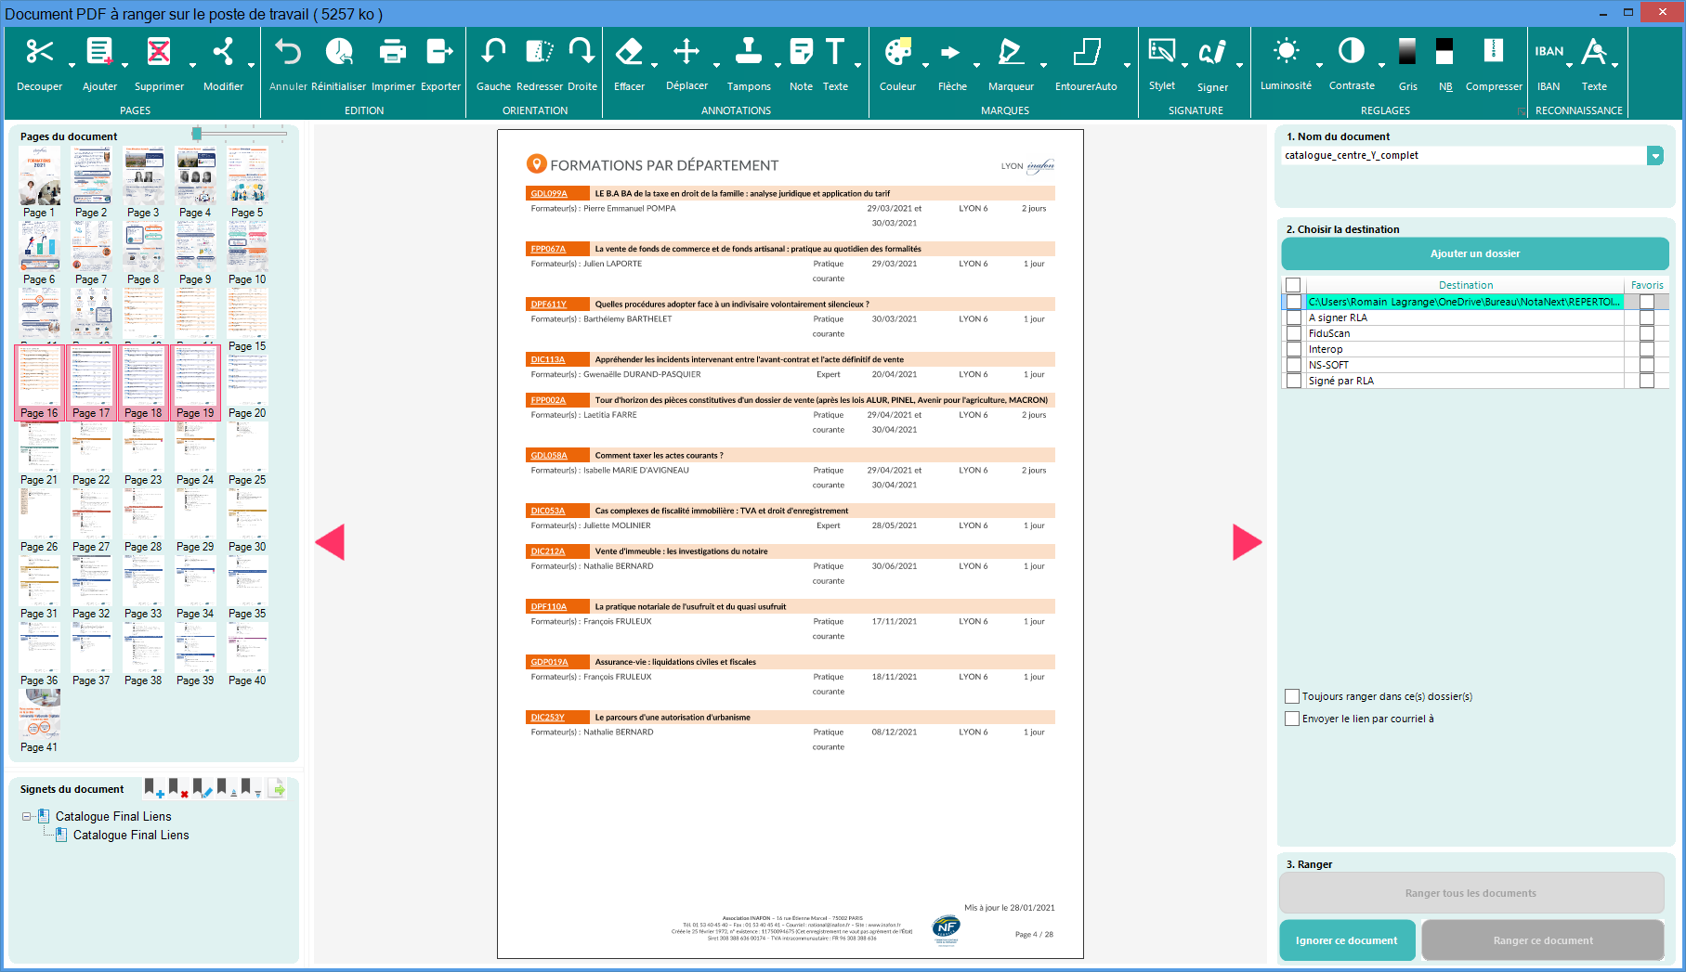
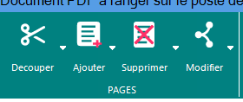
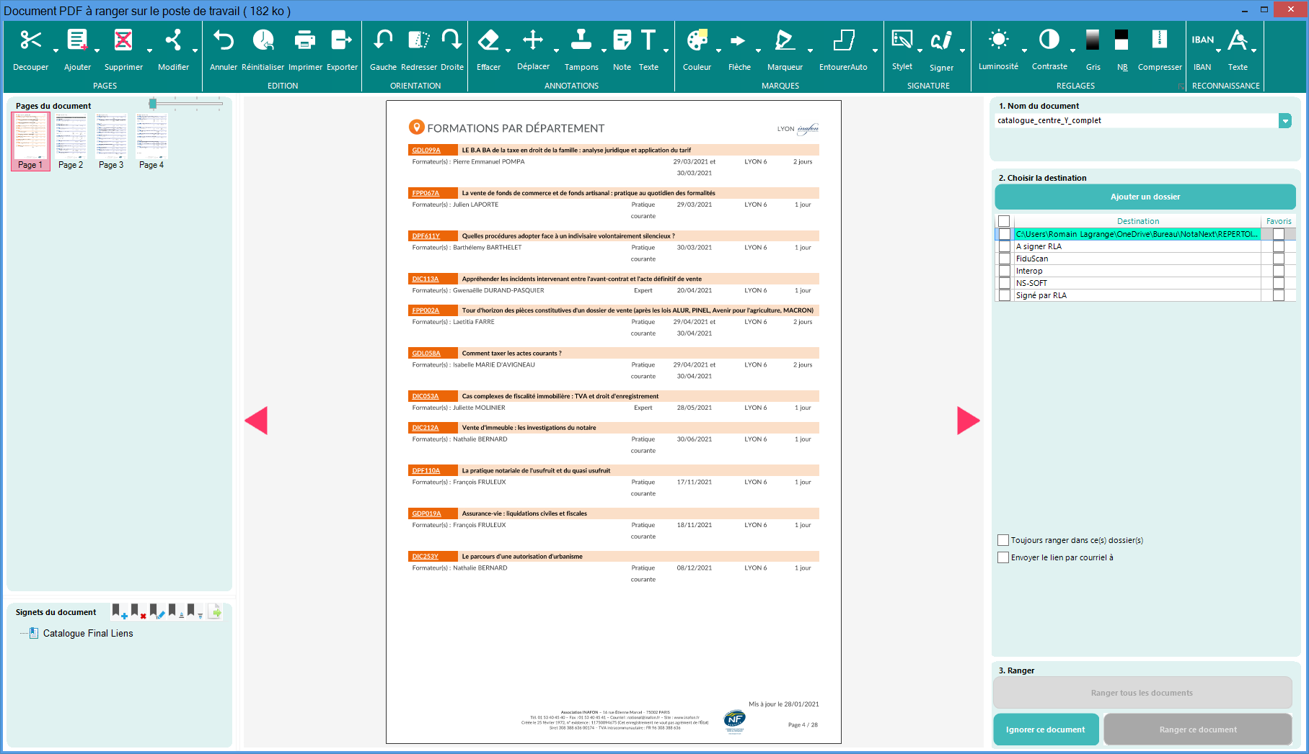
Découper un document
Au plus simple :
Sélectionner les pages du nouveau document dans le panneau de gauche
Découper avec l’icône.
Ranger le premier document.
Traiter les pages restantes en tant que deuxième document.
Répéter ad lib.
« Découper et extraire les pages sélectionnées … »
Ranger
Par glisser déposer (poste de travail) :
Sélectionner les pages
Faites un glisser/lâcher des pages vers le dossier dans lequel les ranger
Nommer le document

Slide 11
Découpage rapide vers poste de travail
Cette procédure permet de rapidement découper un documents vers plusieurs dossiers prédéfini
Elle n’est valide que dans « poste de travail »
Sélectionner les pages à isoler et ranger
Faites un glisser/lâcher des pages vers le dossier dans lequel les ranger
Nommer le document
Un fichier est créé à l’emplacement choisi avec les pages sélectionnées
Les pages sélectionnées sont retirées du document en cours de traitement
Vous pouvez configurer la liste des dossiers proposés dans la configuration du connecteur poste de travail
Glissez-lâcher
Sélectionnez

Slide 12
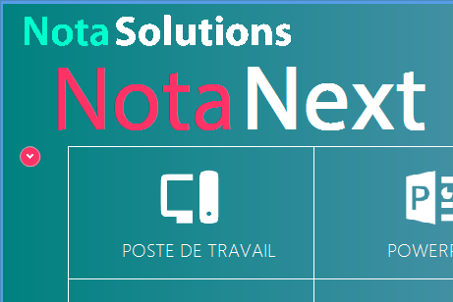
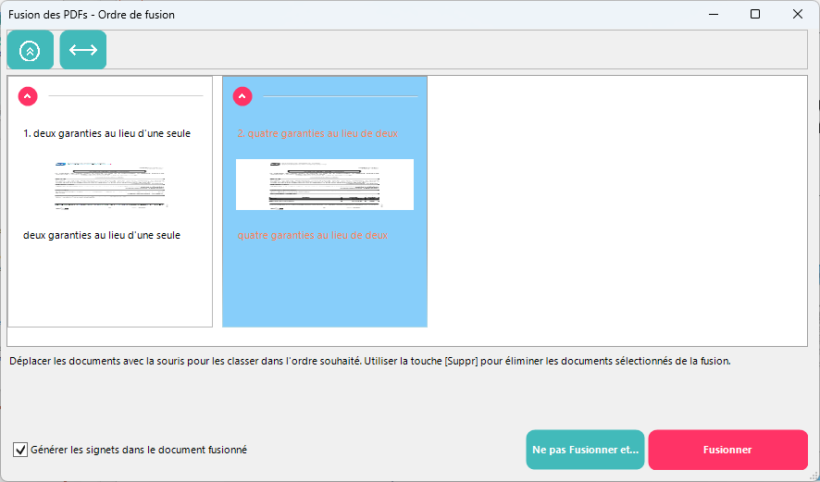
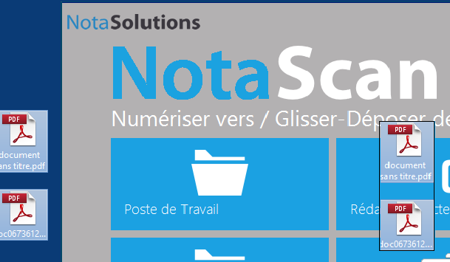

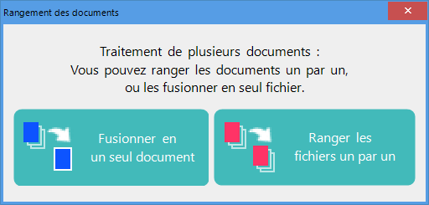
Fusionner des documents
Sélectionner des PDF et les
déposer sur une tuile
Choisir le bouton « Fusionner »
Ordonner les documents
Fusionner
Visualiser et ranger !
Ranger
Astuce :
Vous pouvez ouvrir la fenêtre de fusion par un clic droit sur une tuile, puis y déposer vos documents

Slide 13
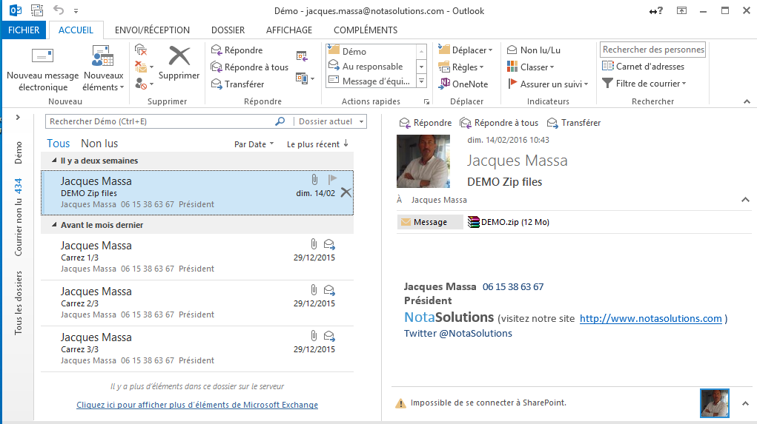
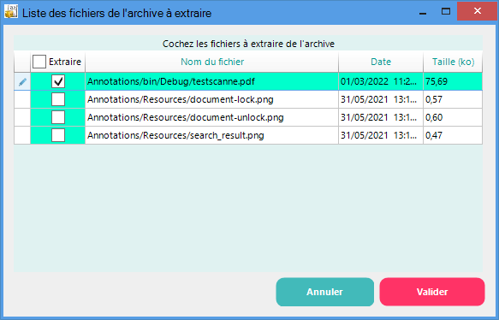
Ouverture d’une archive ZIP
Lâcher
Glisser
Presser
Sélectionner fichier zip
Le logiciel affiche les fichiers compatible
Cochez les éléments à importer
Choisissez ranger ou fusionner

Slide 14
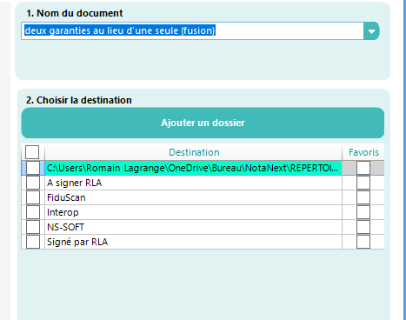
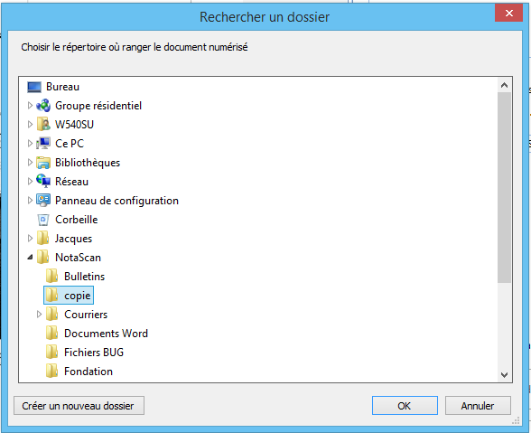
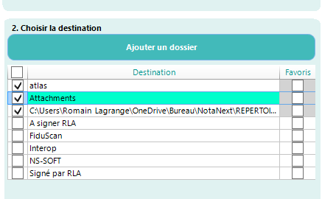
Numériser 1 fois, ranger dans n dossiers
Ajouter un dossier
Répétez si besoin
Cochez les dossiers dans lesquels vous souhaitez ranger
1
2
3

Slide 15
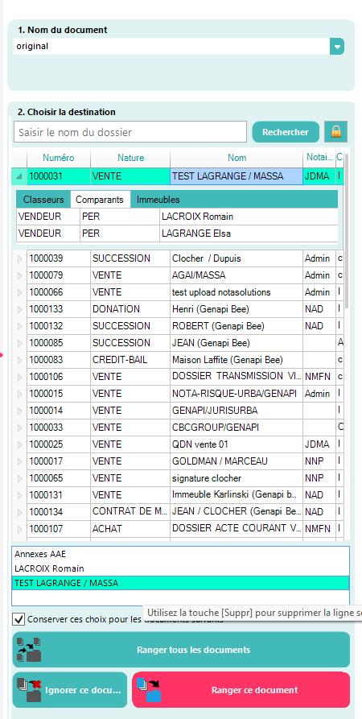
Notaires : ranger dans votre logiciel
Vos derniers dossiers consultés dans votre logiciel sont directement affichés
1
Rechercher votre dossier
En option, cliquez sur la flèche pour afficher les autres options de rangement (classeurs du dossier, comparants, etc.)
Double-cliquez sur le classeur, ou double-cliquez sur le dossier lui-même pour attacher le document sans classeur
La cible sélectionnée apparait dans le panier.
Si besoin, sélectionnez le panier et utilisez la touche « supprimer » pour effacer cette sélection
Vous pouvez choisir plusieurs dossiers, ou acte/courrier/fiche bien ou client, pour sauver le document a plusieurs endroits
Rangez
2
3
4

Slide 16
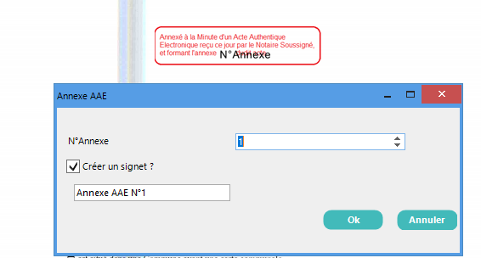
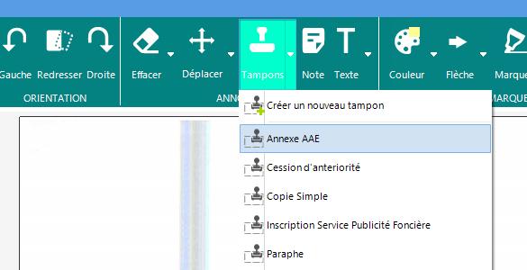
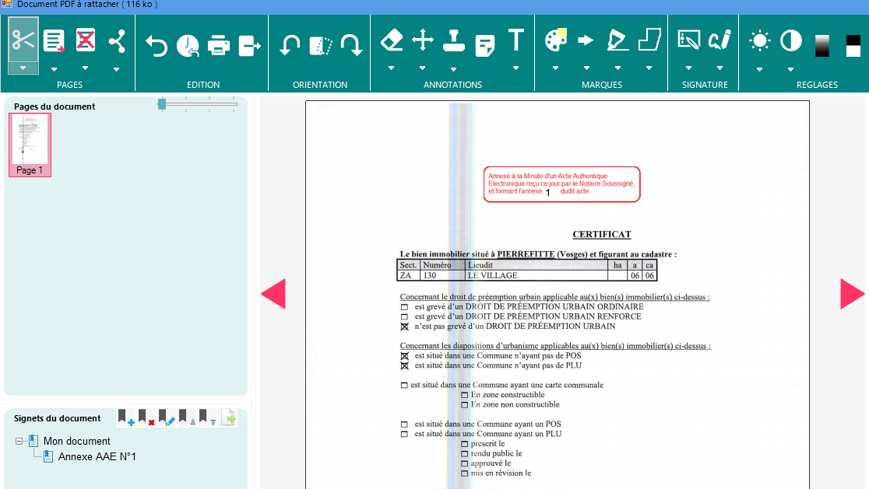
Tamponner le document
Dessinez le cadre du tampon
sur la page
Astuce :
Pour appliquer un même tampon sur plusieurs pages, commencez par sélectionnez plusieurs pages à gauche, avant d’appliquer le tampon.

Slide 17
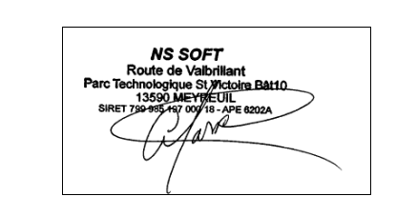
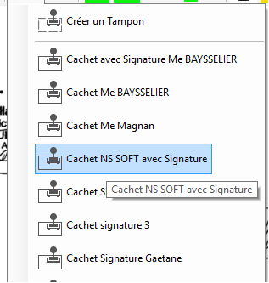
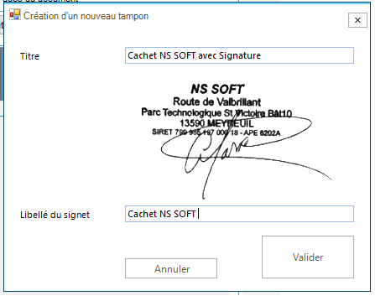
Créer de nouveau tampons
3. Sélectionner la zone dans la page qui servira de Tampon
Numériser une page contenant votre tampon
Sélectionner le menu Créer un nouveau tampon
4. Donner un titre et un nom de signet
5. Utiliser votre nouveau tampon ☺

Slide 18
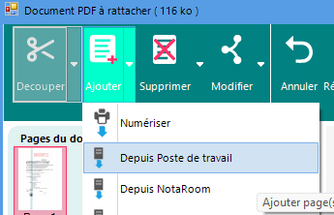
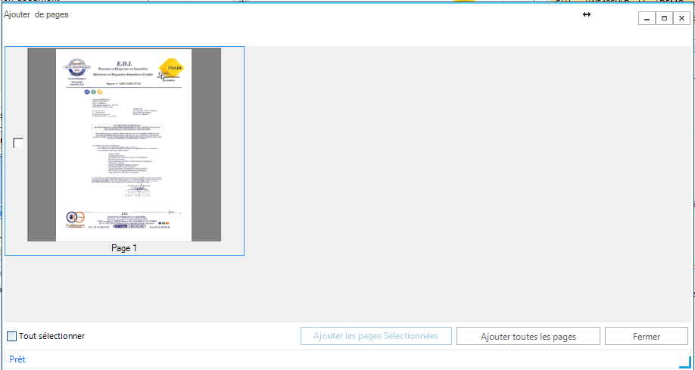
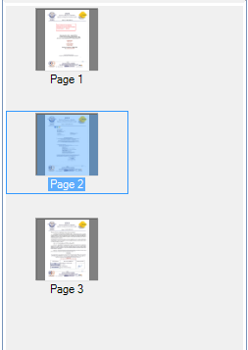
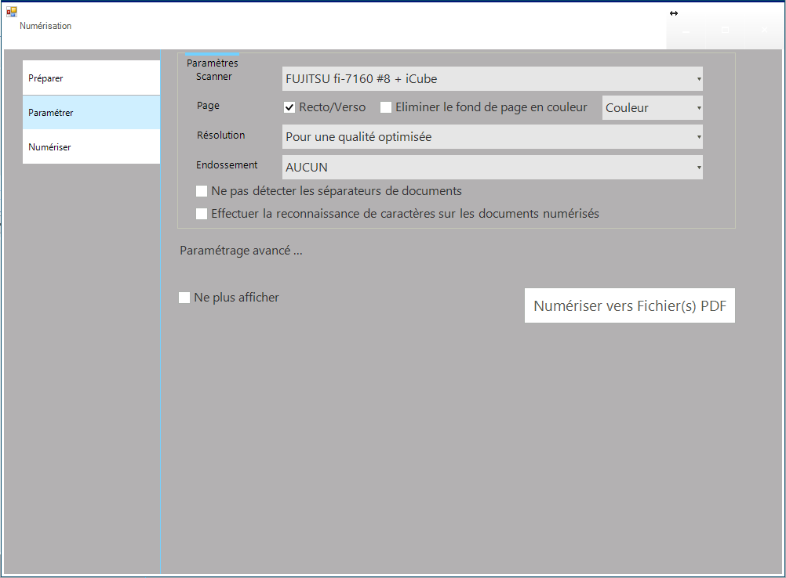
Ajouter des pages dans un document
Depuis une nouvelle numérisation, ou depuis un autre fichier

Slide 19
Annoter le document
Manipulation :
Annuler : annule la dernière opération réalisée
Réinitialiser : annule toutes les modifications et reprends le document original
Imprimer : imprime le document.
Orientation : tourne le document à 90°, ou redresse un document légèrement incliné.
Astuce : Sélectionnez plusieurs pages pour tourner d’un coup plusieurs pages.
Annotation :
Effacer : trace un rectangle blanc sur la page
Déplacer : sélectionne un morceau de la page, pour pouvoir le repositionner
Note : insère un post-it dans le document
Couleur : sélectionne la couleur utilisée pour les fonctions suivantes
Rectangle semi-transparent : permet de mettre en surbrillance une zone
Surligneur : permet de dessiner sur la page, plusieurs épaisseurs possibles
Flèche : positionne une flèche sur la page
Texte : Insère du texte dans la page. Police réglable.

Slide 20
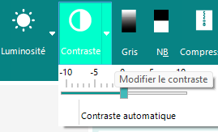
Réglage des images
Contraste : permet de corriger le contraste des images des pages sélectionnées.
Conseil : utilisez la fonction « contraste automatique »
Luminosité : permet de changer l’éclairage des images de la page actuelle
Dégradé de gris : les couleurs des images sont retirées.
Noir et blanc : les images sont passées en bi chromatique.
Astuce :
sélectionnez plusieurs pages pour réaliser ces opérations d’un seul coup sur plusieurs pages.

Slide 21
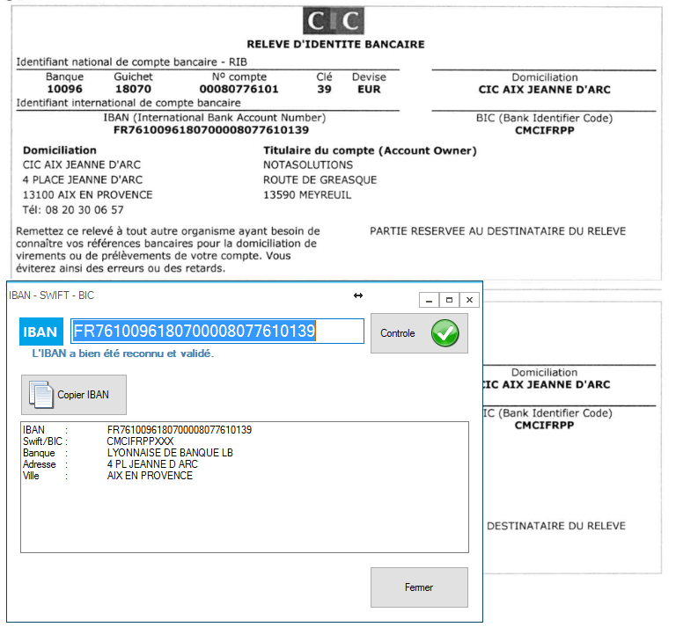
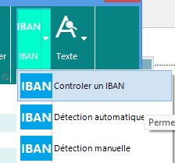
Détection et validation des RIBs
La détection des RIBS automatiques permet :
de trouver dans la page l’IBAN d’un RIB
d’interroger un service bancaire afin de valider l’existence de cet IBAN
et enfin de récupérer les informations IBAN, SWIFT/BIC et adresse de la banque au format texte dans le presse-papier

Slide 22
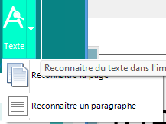
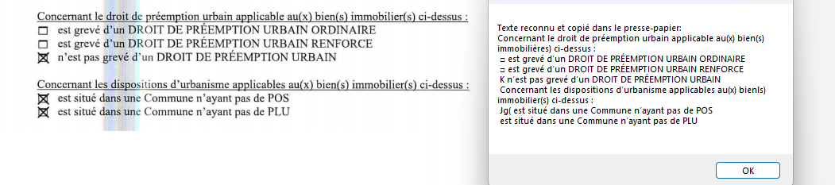
OCR d’une page ou d’un paragraphe

Slide 23
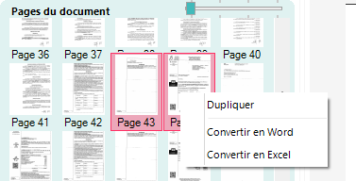
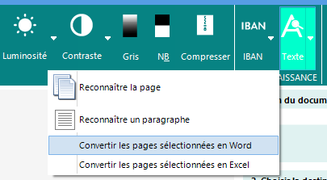
Office : envoi de pages vers Word/Excel
Si vous disposez de l’option Office :
Sélectionne les pages à reconnaitre
Clic droit sur la sélection
Ou dans le menu texte : convertir en Word ou Excel

Slide 24
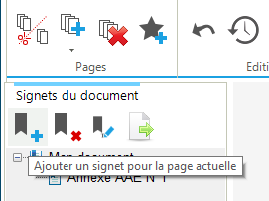
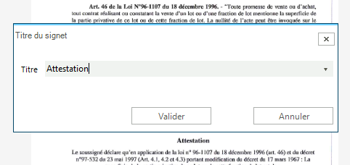
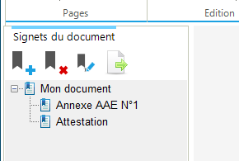


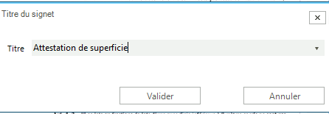
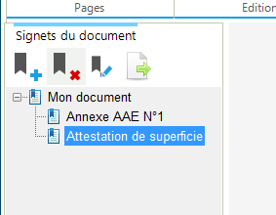

Gestion des signets

Slide 25
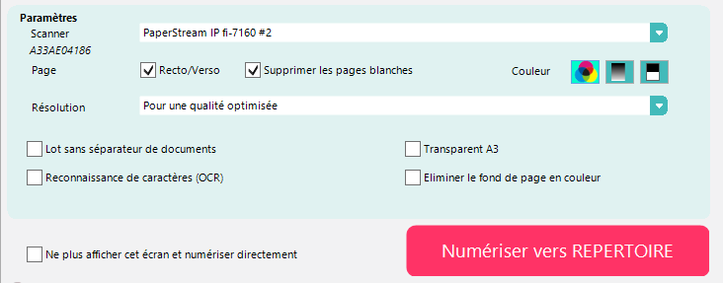
Paramétrage de la numérisation
Activation Recto/Verso
éliminer les pages blanche
Scanner connecté
Traitement des documents sur fond en couleur
Qualité désirée
Scanne en couleurs, nuances de gris ou N&B
A utiliser quand il n’y a pas de séparateur. Généralement pour les gros documents. Améliore drastiquement la vitesse de numérisation.
Reconnaissance de caractères. PDF image+Texte
Permet de ne plus afficher l’écran de paramétrage. *
Numériser des Formats A3
Bouton de Commande qui démarre la numérisation
* Pour réactiver l’écran de paramétrage de numérisation, aller dans Paramètres ➔ Acquisition

Slide 26
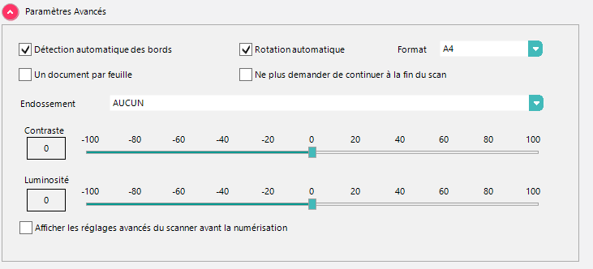
Paramétrage avancé de la numérisation
Détecte les portraits/paysage
Détecte les différents formats numérisés
Format par défaut
Créé un document par feuille scannée sans recourir aux séparateurs. Utile dans le cas de fiche recto/verso ou carte de visite scannée par lot.
Permet d’accentuer ou diminuer le contraste et la luminosité
Affiche les réglages avancés du scanner

Slide 27

Autres options avancées
Résolution en DPI (Dots Per Inch = Points par pouces )
1 Pouce = 2,54 cm
Ajuste le cadrage
Détection automatique du format
Elimination des pages blanches. Par défaut on élimine les pages qui contiennent 100% - tolérance de doute de blanc.
Par défaut 98% de blanc.
Activation de la détection du bourrage papier
Traitement de la netteté des images et traitement des images couleurs ou en dégradé de gris
Options de génération du PDF/A
Active ou désactive l’écran de paramétrage avant numérisation
Qualité de conversion en N&B
Traitement des caractères

Slide 28

Raccourcis
Les raccourcis permettent de préconfigurer des paramètres des connecteurs lors de la numérisation.
Ces paramètres peuvent être :
  La destination du document numérisé
  Le libellé du document. On peut définir un préfixe ou un suffixe ou un préfixe ET un suffixe au libellé :
  Le préfixe ou le suffixe peut contenir du texte libre ou des variables systèmes :
Variable | Explication | Exemple
@numauto | Un compteur qui s’incrémente pendant la numérisation du lot | 1,2,3
@uniqueid | Un identifiant unique | 18036459
@utilisateur | L’utilisateur du poste | Jacques
@mynumauto | Un compteur globale qui s’incrémente tout le temps. Ce compteur peut être global à tous les postes NotaScan lorsque chaque poste référence le même compteur | 41,42,43,45
@datejour | Date du jour | Lundi 14 Mars 2016

Slide 29



Clic-droit
Créer des raccourcis pour assurer la qualité de nommage des libellés ou pour les dossiers les plus fréquemment utilisés.

Slide 30




Routage automatisé
Créer des séparateurs pour chaque collaborateur/service destinataire
Utilisation des séparateurs au sein d’un lot
Impression des séparateurs
Import fichier CSV
Création de séparateurs
Création des séparateurs collaborateur/service par lot

Slide 31


Personnalisation des libellés

Slide 32


Journal des numérisations
Collecte de toutes les numérisations du poste de chaque connecteur
Impression du journal
Regroupement par jour
Archivage du journal

Slide 33


Transfert de fichiers
2. Sélectionner le dossier destination
1. Sélectionner les fichiers sources
3. Transférer
Plusieurs connecteurs source et destination disponibles

